Slide 1
Большой - маленький

Slide 2
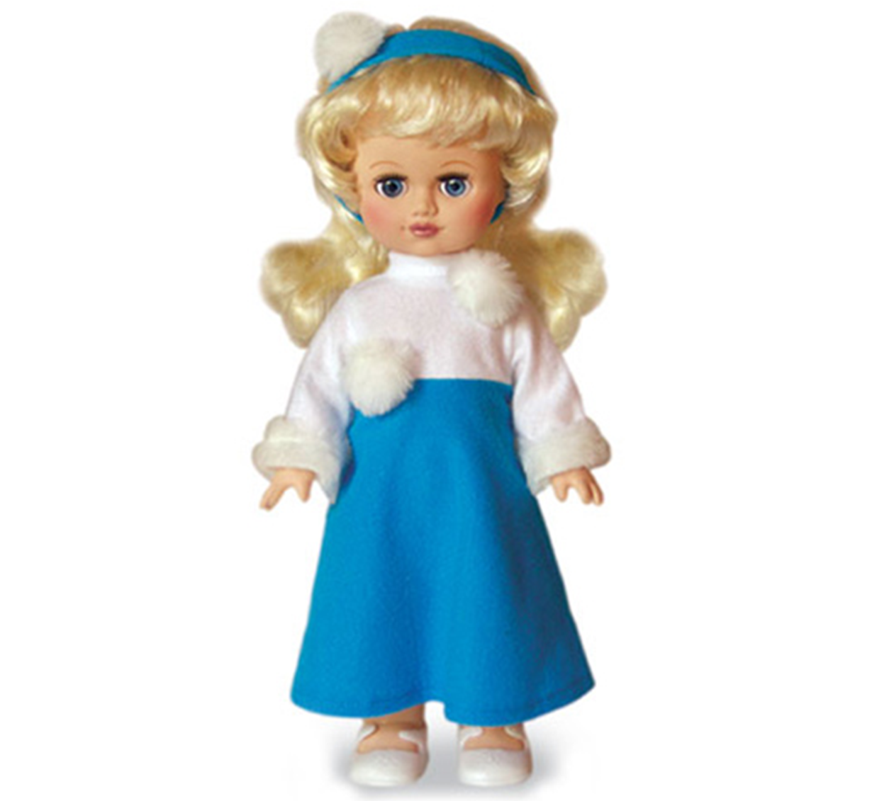
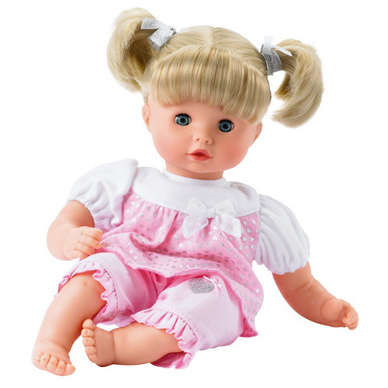
Даша и Поля.

Slide 3
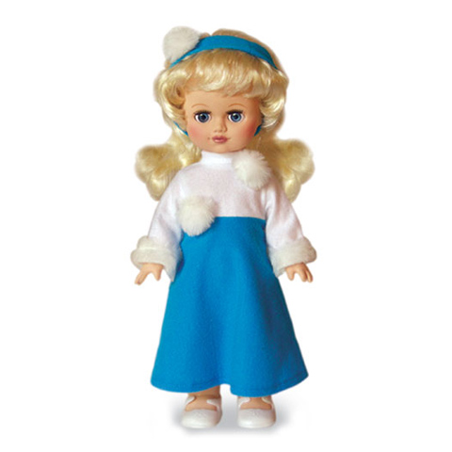
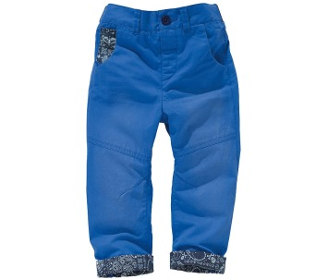
У Даши штаны, а у Поли…

Slide 4
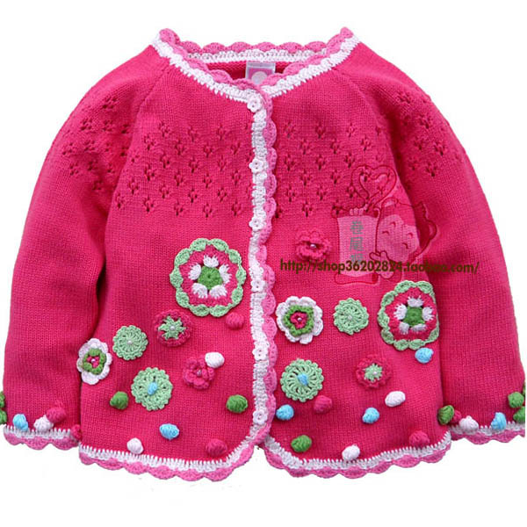
У Даши кофта, а у Поли…

Slide 5
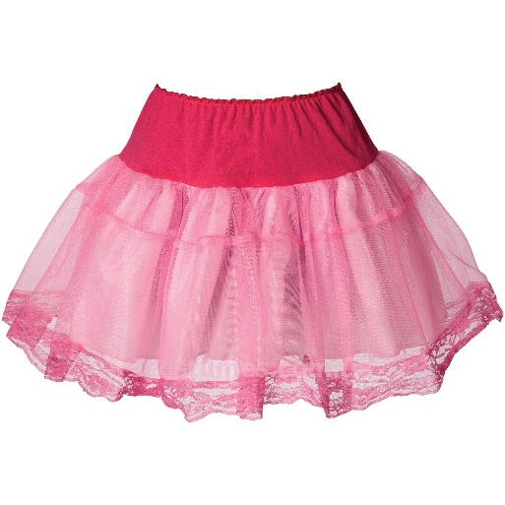
У Даши юбка, а у Поли…

Slide 6
У Даши носки, а у Поли…

Slide 7
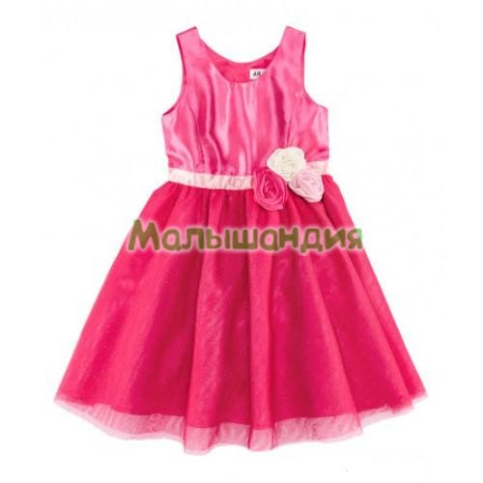
У Даши платье, а у Поли…

Slide 8
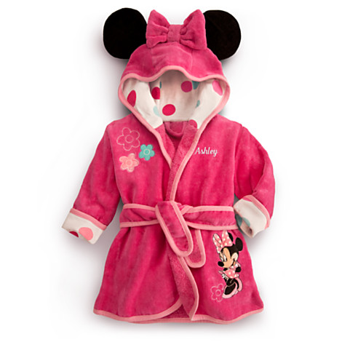
У Даши халат, а у Поли…

Slide 9
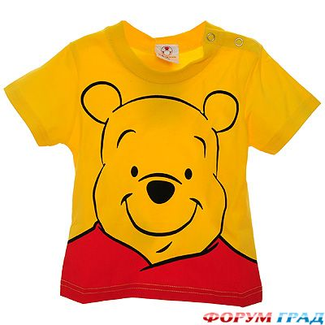
У Даши футболка, а у Поли…

Slide 10
У Даши шорты, а у Поли…

Slide 11
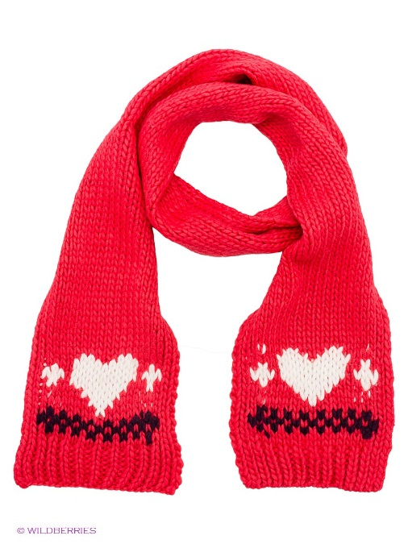
У Даши шарф, а у Поли…

Slide 12
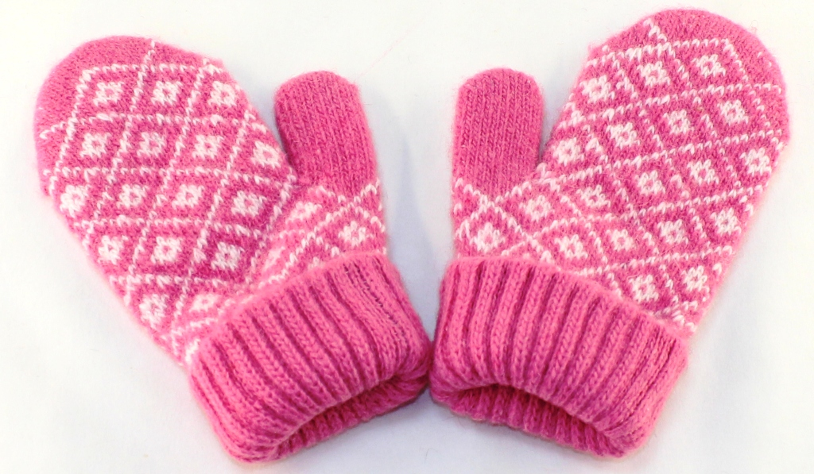
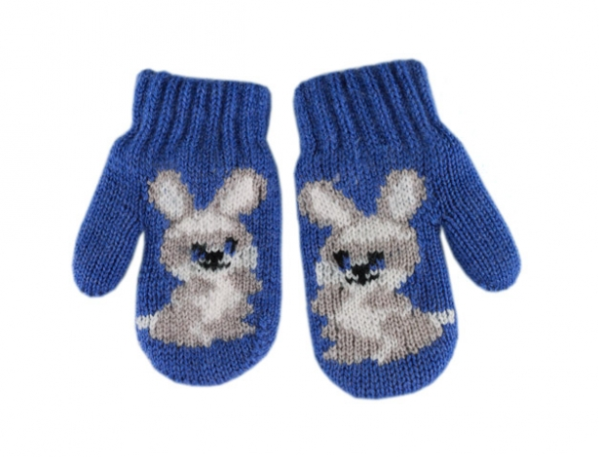
У Даши варежки, а у Поли…

Slide 13
